Slide 1
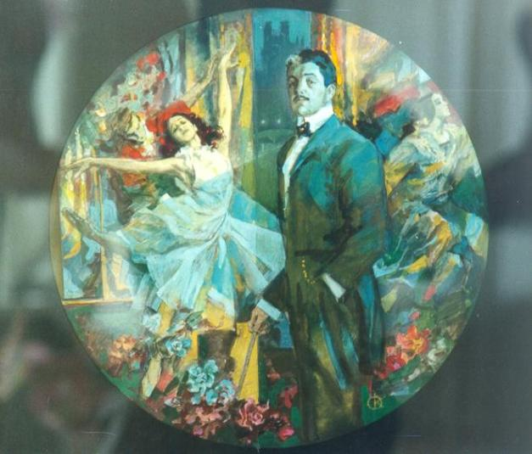
Сергей Дягилев
и
«Русские сезоны»
В Париже
(1906 – 1929)

Slide 2
«Русские сезоны»
Основная идея: "прославить
русское
искусство
на Западе".
Уникальное и вместе с тем характерное
явление "серебряного века" российской
культуры.
Цикл музыкальных представлений
русского театра во Франции
(антрепренёр С. Дягилев) .
Результат устремлений петербургского
кружка художников объединения
"Мир искусства" во главе с А. Бенуа
и С. Дягилевым.

Slide 3
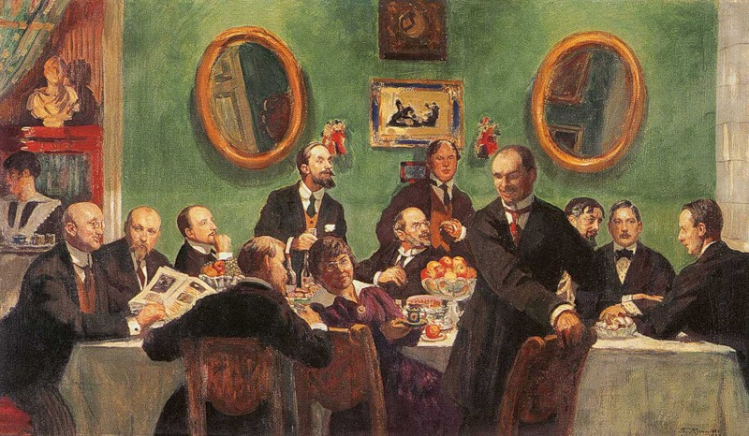
Борис Кустодиев. Эскиз группового портрета художников объединения «Мир искусства» (1916-1920)

Slide 4
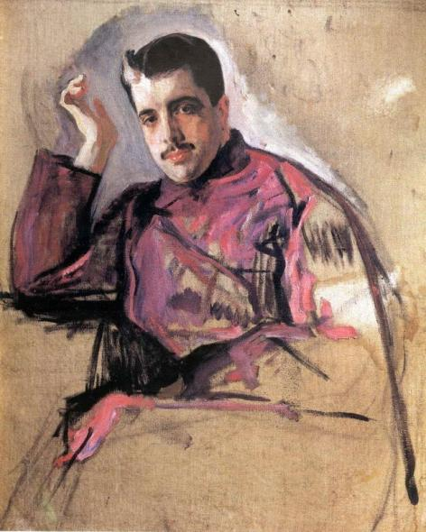
Антрепренёр-авангардист
Сергей
Павлович
Дягилев
(1872-1929)
Русский театральный и художественный деятель,
антрепренёр-авангардист,
один из основоположников
группы «Мир Искусства»,
организатор «Русских сезонов»
в Париже и труппы «Русский
балет Дягилева».
В.А. Серов. Портрет С. Дягилева

Slide 5
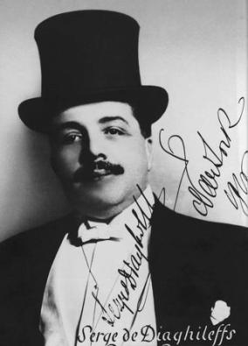
Сергей Дягилев
Дягилев отлично знал живопись,
театр, историю художественных стилей.
В 1898 году он стал одним из организаторов
группы «Мир искусства», а также
редактором одноименного журнала,
который, как и в других областях культуры,
вел борьбу против «академической рутины»
за новые выразительные средства
нового искусства модерна.
В 1896 году он окончил юридический факультет Петербургского университета, одновременно учился в Петербургской консерватории в классе Римского-Корсакова.
С. Дягилев

Slide 6

Сергей Дягилев
«Он не был художником, хотя писал акварелью, увлекался музыкой, пением, сочинял статьи об искусстве. Постепенно "его творческие силы, не находившие себе выхода в чисто художественном „производстве“, сосредоточились все же на вполне художественных, но не требовавших профессионального участия, задачах…»
(А. Бенуа о С. Дягилеве)

Slide 7
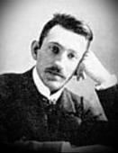
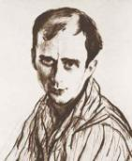
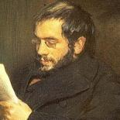
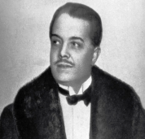
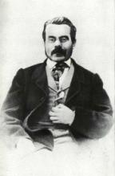
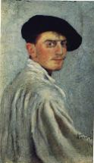
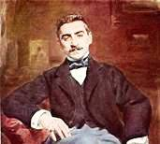
Творческое «ядро»
первых «Русских сезонов»
Михаил
Фокин
постановщик
Николай Черепнин
композитор
Валериан
Светлов
критик
А. Бенуа
художник
С. Дягилев
Вальтер
Нувель
критик
Л. Бакст
художник

Slide 8
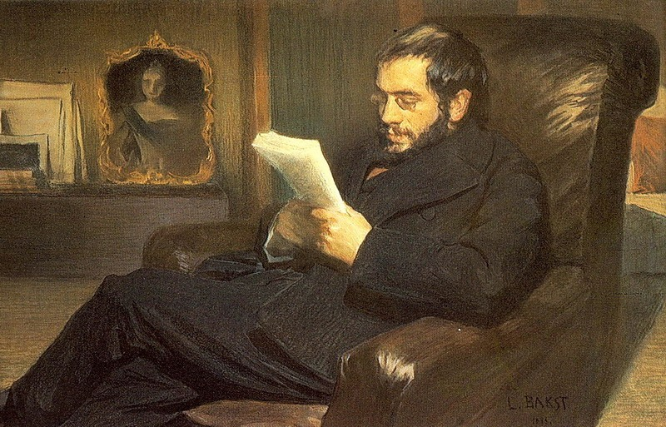
«Не Бородин, и не Римский, и не Шаляпин, и не Головин, и не Рерих, и не Дягилев были триумфаторами в Париже, а вся русская культура…»
« … сезоны оказались на самом деле настоящим триумфом... Я чувствовал с первых же дней нашей работы в Париже, что русские варвары, скифы, привезли на «генеральный экзамен в столицу мира» то, что есть лучшего в искусстве в данный момент на свете... Оказывалось, что русские спектакли нужны были не только для нас, для удовлетворения какой-то «национальной гордости», а что они нужны были для всех, для «общей культуры».
А. Бенуа

Slide 9
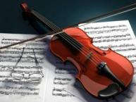
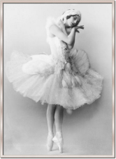
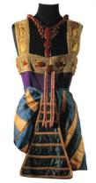
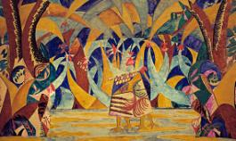
Главная особенность «сезонов»
НОВАТОРСТВО И СИНТЕЗ
ИСКУССТВ
A
МУЗЫКА
B
ХОРЕОГРАФИЯ
Модерн переосмысливал и стилизовал черты искусства разных эпох, и выработал собственные художественные примы, основанные на принципах асимметрии, орнаментальности и декоративности.
C
УТВЕРЖДЕНИЕ СТИЛЯ
«МОДЕРН»
КОСТЮМЫ
D
ДЕКОРАЦИИ

Slide 10
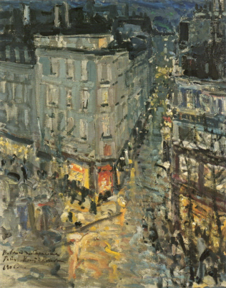
Выставка русской живописи
В 1906 г. Дягилев организовал в десяти залах Осеннего салона в Париже выставку "Два века русской живописи и скульптуры".
Она состояла из русского портрета, тридцати пяти древнерусских икон из собрания Н. П. Лихачева. Были представлены и современные мастера: «большая тройка» — Врубель, Серова, Коровин, а также Малявин, Сомов, Бенуа, Бакст, Грабарь, Кустодиев, Остроумова-Лебедева, молодые П. В. Кузнецов и
М. Ф. Ларионов.
Коровин К.А. Париж. Бульвар Капуцинок (1906)

Slide 11
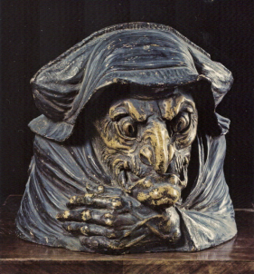
Выставка русской живописи
Изысканное оформление, осуществленное Бакстом при участии Бенуа, критика особенно выделяла. Успех сопровождал выставку и в Берлине, где она развернулась в Салоне Шульте. а также в следующем году в Венеции.
Обер А.Л. Баба-яга (1898)

Slide 12
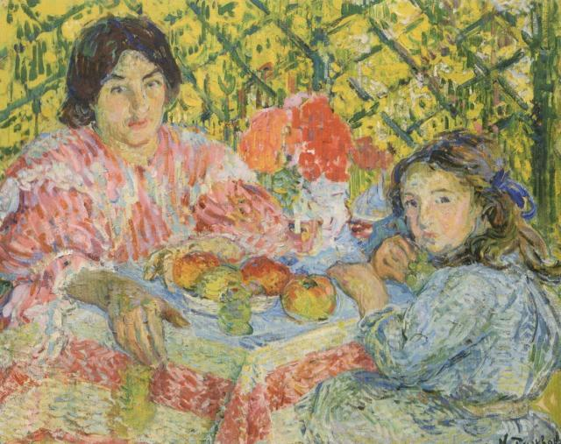
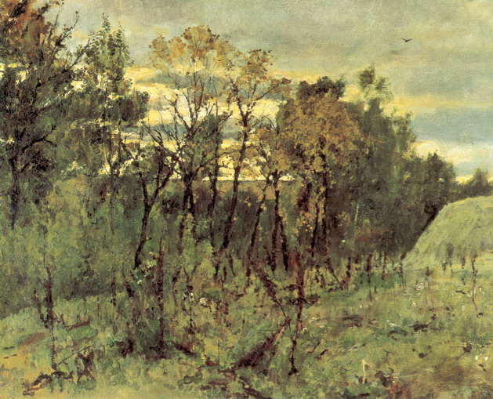
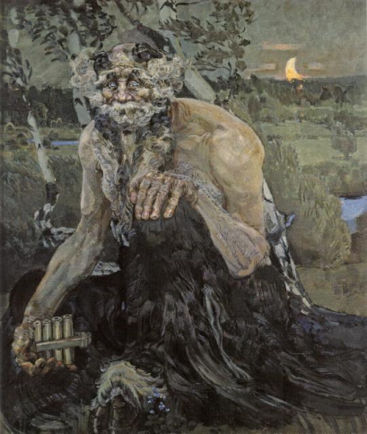
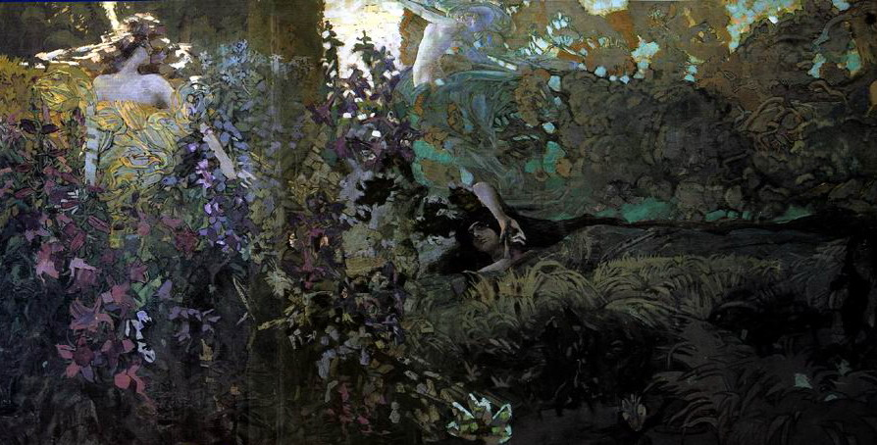
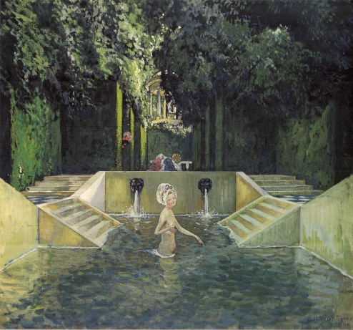
Выставка русской живописи
Бенуа А.Н. Купальня маркизы (1906)
Врубель М.А. Пан (1899)
Врубель М.А. Утро (1897)
Тархов Н.А. За завтраком (1906)
Серов В.А. Осенний вечер в Домотканово (1886)

Slide 13
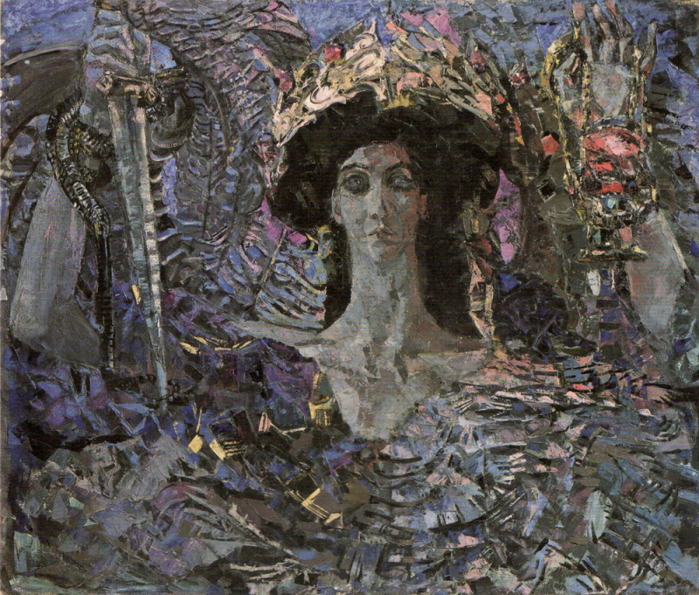
Духовной жаждою томим,
В пустыне мрачной я влачился,
И шестикрылый Серафим
На перепутье мне явился.
……………………………………
И он к устам моим приник,
И вырвал грешный мой язык…
……………………………………
И он мне грудь рассек мечом,
И сердце трепетное вынул,
И угль пылающий огнем,
Во грудь отверстую водвинул.
Александра Пушкина “Пророк”
Врубель М.А. Шестикрылый серафим (1904)

Slide 14
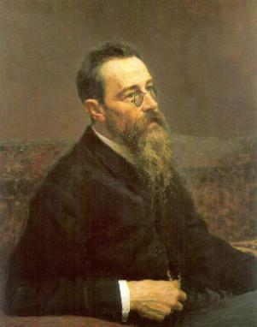
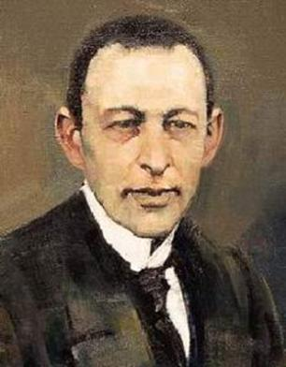
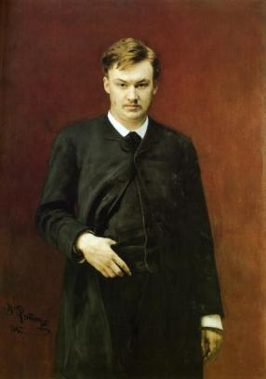
Русские исторические концерты
В 1907 году в рамках сезонов прошли Русские исторические концерты с участием Римского-Корсакова, Рахманинова, Глазунова и др.
И. Е. Репин.
Портрет
Н.А. Римского-Корсакова
(1893)
И. Е. Репин.
Портрет А.К. Глазунова
(1887)
Портрет С. В. Рахманинова. (предположительно работы Серова)

Slide 15
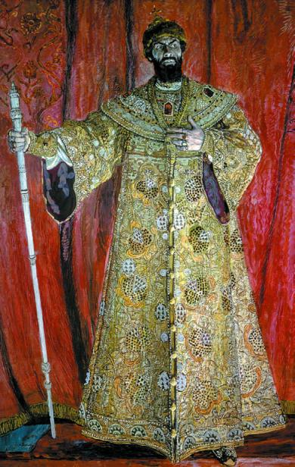
Оперные «сезоны»
В 1908 году состоялись оперные сезоны, во время которых французов покорило выступление Шаляпина в «Борисе Годунове».
«Оперные спектакли “Русских сезонов” преследовали цель открыть глаза Европе на неподражаемую самобытность и самоценность русской классической оперы, представить ее как неотъемлемую часть мировой музыкальной культуры, показать, что кроме “Тристана” Вагнера есть еще “Борис” и “Хованщина”».
В. Нувель
А. Головин.
Шаляпин в роли
Б. Годунова (1912)

Slide 16
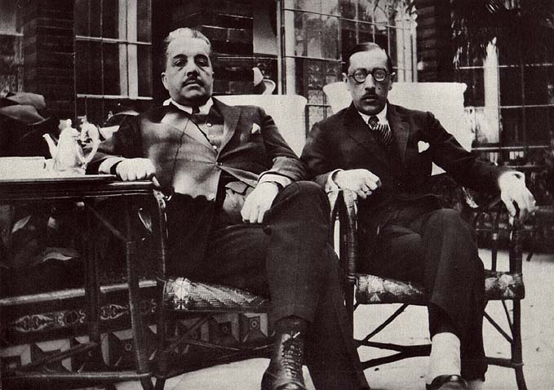
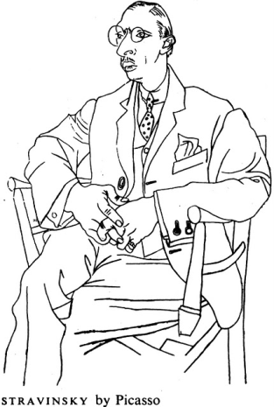
«Русские сезоны»
1909-1929 гг.
Плодотворным было сотрудничество Дягилева с известными композиторами тех лет — Рихардом Штраусом, Эриком Сати, Полем Дюком, Морисом Равелем, Мануэлем де Фалья, Сергеем Прокофьевым, Клодом Дебюсси, — и в особенности с открытым им Игорем Стравинским.
С. Дягилев и И. Стравинский (1920)
П. Пикассо И. Стравинский (1920)

Slide 17
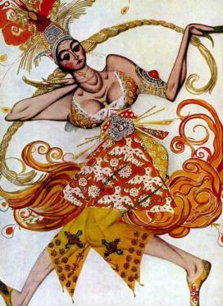
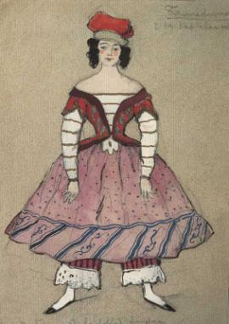
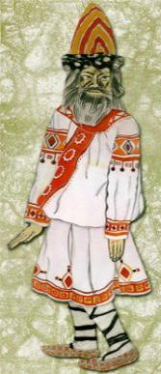
Игорь Стравинский
(1882-1971)
Самым крупным достижением Дягилева на музыкальной ниве “Русских сезонов” было “открытие Стравинского”.
«Весна
священная»
(1913)
«Жар-птица»
(1910)
«Петрушка»
(1911)
Л. Бакст
А. Бенуа
Н. Рерих

Slide 18
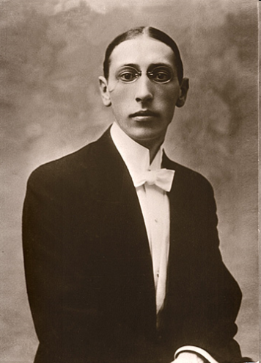
Игорь Стравинский
(1882-1971)
«Стравинский удивительным образом владеет оркестром. Инструменты звучат по-новому. Звучности их вызывают в слушателе невыразимое изумление. Какая смелость инструментовки! Какая сказочная роскошь! Какая жизнь! Какая молодость! Стравинский, которому инструментовка Рихарда Штрауса должна казаться детской забавой, не стесняется в средствах и делает прямо чудеса с деревянными и медными инструментами...»
(из французских газет)
И. Стравинский

Slide 19
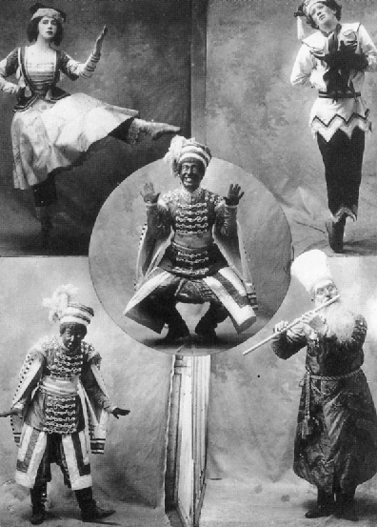
«Русские сезоны»
1909-1929 гг.
Программа 1909 г. помимо балетных спектаклей и сцен "Павильон Армиды", "Пир", "Клеопатра", "Сильфиды" включала и оперные фрагменты. Однако с 1910 г. устраивались только балетные представления.
В 1911 г. Дягилев организовал постоянно действующую антрепризу "Русский балет", которая гастролировала в разных городах Европы и Америки. Парижане были покорены музыкой Н. А. Римского-Корсакова, М. И. Глинки, А. П. Бородина, И. Ф. Стравинского, постановками М. М. Фокина, несравненными танцовщиками и танцовщицами из России.
Балетная труппа Дягилева

Slide 20
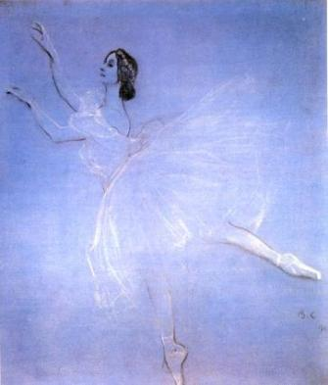
Балетные «сезоны»
1909-1929 гг.
Балетные спектакли должны были явить миру новый музыкальный театр, которого еще не знали ни в России, ни в Европе.
Русская хореография и театрально-декорационное искусство стали началом новой эпохи развития европейского балета.
В.А. Серов.
А. Павлова в балете «Сильфиды» (1909)

Slide 21
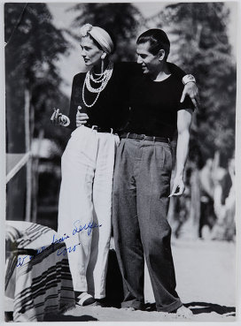
Мастера балета
«Балет как искусство умер, - еще недавно говорили французы, - и никакой силой его не воскресить». И вдруг - откровение! Живая, трепещущая, колоритная картина народной жизни, картина, полная огня, блеска, красок, движения, безумного воодушевления, какая-то фантасмагория танцев (Половецкие Пляски в «Игоре»)! И ни одного пируэта, ни одного фуэте, ни одного пуанта! А красиво и интересно так, что не оторвешь взора... («Figaro»)
Серж Лифарь и Коко Шанель

Slide 22
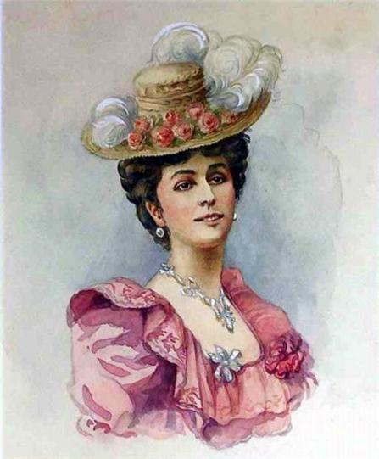
Мастера балета
Михаил Фокин
Вера Фокина
Вацлав Нижинский
Анна Павлова
Матильда Кшесинская
Тамара Карсавина
Серж Лифарь
Ида Рубинштейн
Леонид Мясин
Джордж Баланчин
Вера Каралли
Александр Монахов
Любовь Чернышева
и другие
Томсон М.Н. Матильда Кшесинская
(1991)

Slide 23
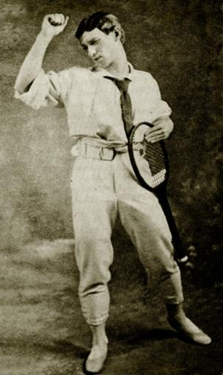
Мастера балета
«Эксперименты с танцевальными формами Нижинского опережали время и потому были не сразу приняты зрителями.
Фокин добавил движениям «богатую пластику», а продолжатель заложенных им принципов - Мясин - обогатил хореографию «ломаными и вычурными формами».
Баланчин же окончательно отошёл от правил академического танца, придав своим балетам более стилизованное и экспрессионистское звучание».
В. Светлов
Вацлав Нижинский

Slide 24
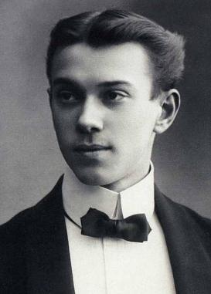
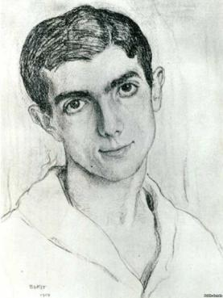
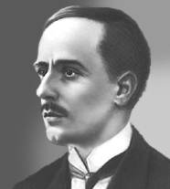
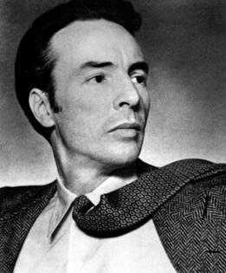
Мастера балета
Вацлав
Нижинский
Леонид
Мясин
Михаил Фокин
Джордж Баланчин

Slide 25
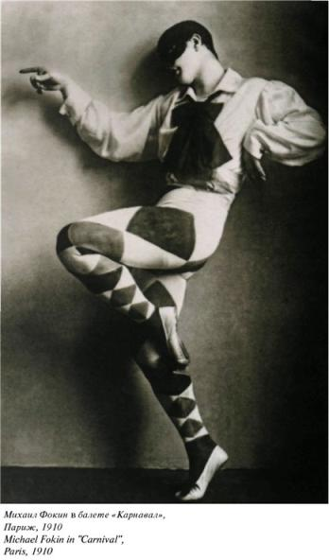
Мастера балета
«Фокин - истинный «поэт стиля». Он умеет вдохновляться им и творческим воображением уходит в известную эпоху…»
«У него красив рисунок и налицо чувство хореографических красок. Много новизны в этих сложных группах, рожденных его фантазией. Группы бесподобны но компоновке; массовые танцы оригинально красивы; своеобразны отдельные вариации и совершенно новая вариация; в ней балетмейстеру удалось избегнуть пируэтов и антраша, из которых обыкновенно складываются мужские вариации…»
(из французских газет)

Slide 26
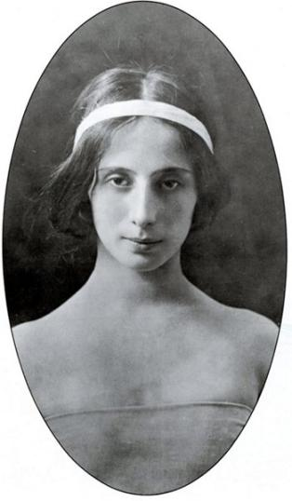
Мастера балета
«Павлова - такая же величина в танце, как Расин в поэзии, Пуссен в живописи и Глюк в музыке. Достаточно несколько pas Павловой, движений ее рук, поворота ее головы, ее улыбки - и мы видим пред собою то робкую Психею, то скорбную, то саму Терпсихору, управляющую вместе с Аполлоном танцами на священной горе...»
(«Figaro»)
Анна Павлова

Slide 27
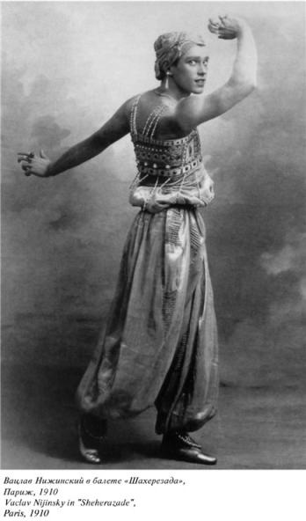
Мастера балета
«Согласование между мимикой и пластикой совершенное, всё тело выражает то, чего требует разум: у него красота фрески и античной статуи; он идеальная модель, с которой хочется рисовать и лепить…»
(Огюст Роден о Нижинском)

Slide 28
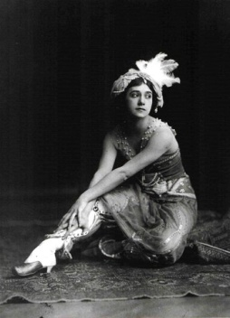
Мастера балета
Ее называли «женщиной, похожей на танцующее пламя, в свете и тенях которого обитает томная нега. Ни один резкий штрих не нарушает гармонии ее движений: ее танцы - это нежнейшие тона и рисунок воздушной пастели…»
(«Figaro» о Карсавиной)
Тамара Карсавина

Slide 29

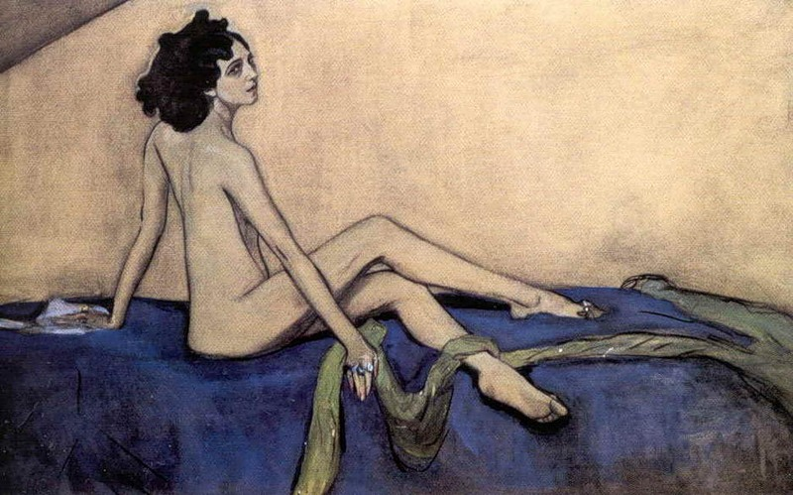
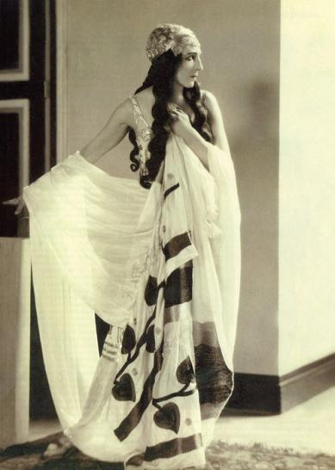
Мастера балета
«В ней чувствуется та раса, которая пленила древнего Ирода; в ней - гибкость змеи и пластичность женщины, в ее танцах - сладострастно-окаменелая грация Востока, полная неги и целомудрия животной страсти. Сколько пленительной томности в ее танце, так тонко и художественно угаданном Фокиным…»
(Ида Рубинштейн)
В. Серов. Портрет Иды Рубинштейн (1910)
Ида Рубинштейн (1923)

Slide 30
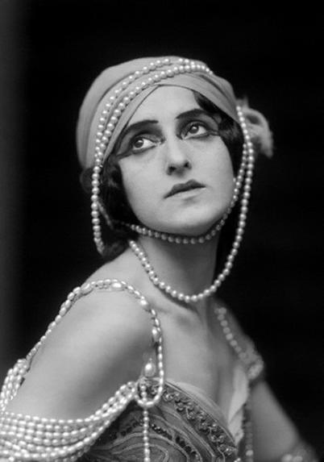








Фотогалерея мастеров балета
Матильда Кшесинская
Вера и Михаил Фокины

Slide 31










Анна Павлова

Slide 32










Вацлав Нижинский
Тамара Карсавина

Slide 33









Серж Лифарь
Тадео Славинский и Лидия Соколова
Фелия Дубровская
Леонид Мясин
Ольга Хохлова
Тамара Карсавина и Вацлав Нижинский

Slide 34

«Русские сезоны»
1909-1929 гг.
Оперные и балетные постановки:
«Борис Годунов» «Весна священная»
«Хованщина» «Нарцисс»
«Князь Игорь» «Дафнис и Хлоя»
«Псковитянка» «Сильфиды» «Послеполуденный «Клеопатра»
отдых Фавна» «Юдифь»
«Шахеразада» «Садко»
«Жар-птица» «Полуночное солнце»
«Петрушка» «Золотой петушок»
«Времена года» «Шопениана»
«Красная маска» «Легенда об Иосифе»
и другие.

Slide 35

Балетные «сезоны»
1909-1929 гг.
«Первый балетный сезон 1909г. стал настоящей сенсацией — пресса писала об открытии «неведомого мира», о «революции» и начале новой эры в балете. Спектакли Русских сезонов, по словам Жана Кокто, «привели в экстаз» публику и «потрясли Францию».
«На публику произвели впечатление свободное обращение русских художников с разнообразными эпохами и культурами как творческими источниками, раскованность цветовых решений и безграничная фантазия в изобретении необыкновенных деталей».
«Послеполуденный отдых фавна» (1912)

Slide 36

Балетные «сезоны»
1909-1929 гг.
Успех «сезонов» связан не только с выбором блестящих исполнителей и классической музыки русских композиторов, но и с невиданной прежде целостностью и взаимосвязью всех компонентов сценического действа. Декорации и костюмы создавались по эскизам одного художника, что для того времени было смелым новаторством.
Огромное впечатление парижской публики от «экзотических» балетов дягилевской труппы привело к возникновению новых стилей в массовой моде: увлечению Востоком и экзотикой славянской культуры.
Эскизы костюмов Л. Бакста
к балету «Нарцисс» (1911)

Slide 37



«Весна священная» И. Стравинского
Декорации и костюмы Николая Рериха (1913)

Slide 38

Художники-декораторы
Александр Бенуа
Лев Бакст
Валентин Серов
Алексей Головин
Николац Рерих
Константин Коровин
Мстислав Добужинский
Евгений Лансере
Константин Сомов
Наталья Гончарова
и другие
Лев Бакст

Slide 39

«Каждый костюм – оживленная акварель»
«Наши художники совершили настоящий переворот в парижских художественных взглядах на значение и смысл декоративной части спектаклей. О Бенуа, Баксте, Рерихе, Головине, Коровине, Серове и других наших мастерах (Билибине, Анисфельде, Лансере, Юоне, Яремиче) писалось не меньше, чем о нашем ансамбле, чем о Фокине, Нижинском и Карсавиной…»
В. Нувель
А. Бенуа
«Павильон Армиды» (1909)

Slide 40



Костюмы Л. Бакста
«Шахеразада» Римского-Корсакова

Slide 41

Художники-декораторы
Позднее Дягилев с его страстью к новаторству привлекал в качестве декораторов передовых художников Европы — Пабло Пикассо, Андре Дерена, Коко Шанель, Анри Матисса и многих других.
П. Пикассо
(«Голубой экспресс» ,1924)

Slide 42








Галерея декораций
Гранд Опера
Париж (2009)
Л. Бакст «Спящая красавица» (1921)
П. Пикассо «Треуголка» (1919)
А. Головин «Жар-птица» (1910)
Б. Анисфельд «Садко» (1911)
Л. Бакст «Шахерезада» (1910)
М. Ларионов «Русские сказки» (1917)
Н. Рерих «Князь Игорь» (1909)
Л. Бакст «Клеопатра» (1909)

Slide 43












Галерея эскизов костюмов
К. Сомов
«Арлекинада» (1909)
Л. Бакст
«Шахерезада» (1910)
Л. Бакст
«Клеопатра» (1909)
Л. Бакст
«Жар-птица» (1910)
Л. Бакст
«Нарцисс» (1911)
Л. Бакст
«Карнавал» (1910)
Л. Бакст
«Пери» (1911)
А. Бенуа
«Петрушка» (1911)

Slide 44









Галерея эскизов костюмов
П. Пикассо
«Парад» (1917)
Л. Бакст
«Спящая красавица» (1921)
Н. Рерих
«Весна священная» (1913)
А. Бенуа
«Соловей» (1914)
Л. Бакст
«Сказание об Иосифе» (1914)
Л. Бакст
«Синий бог» (1912)
Н. Рерих
«Весна священная» (1913)
С. Судейкин «Соловей» (1926)

Slide 45

«Русские сезоны»
1909-1929 гг.
За период 1907—1922 гг. Дягилев организовал семьдесят спектаклей, двенадцать из них оформил Бакст.
«Париж сходит с ума от «Русских сезонов» Дягилева — восемь вагонов декораций, три тысячи костюмов. Воистину русский размах стал причиной появления поговорки: «Русские брали Париж дважды: весной 1814 года и несколько раз начиная с 1908-го»…»
(из французских газет)
Август Маке
«Русский балет» (1912)

Slide 46

«Русские сезоны»
1909-1929 гг.
«Передо мной около 30 французских газет, напечатавших длиннейшие статьи о «Русском Сезоне». Даже такие газеты, как мало интересующиеся театром, - и те не оставили без отклика русский балет.
Вообще, спектакли в Chвtelet совершенно ошеломили французскую публику и критику. Все думали, что балет, как самостоятельное искусство, давно умер, и что он существует еще как нелепейший предрассудок в опере, может быть даже как неизбежное зло, которое доживает последние годы в маразме надоевших форм классических вариаций балерины и маршеобразных и однообразных эволюции кордебалетных масс в коротеньких трико…»
Стравинский, Фокин и Карсавина

Slide 47


«Русские сезоны»
1909-1929 гг.
«Почитайте французские газеты всех лагерей и направлений за время «Русского Сезона», почитайте статьи о русской музыке, декоративной живописи и, в особенности, о балете, и вы убедитесь, какой глубочайший переворот в умах художественных критиков произвел «Русский Сезон». Парижская публика громко высказывала недовольство своим оперным хорам, своим роскошным, но устаревшим обстановкам, своему рутинному балету. Она требовала Санина режиссером, Фокина - балетмейстером, наших балетных артисток – балеринами...»
В. Светлов

Slide 48






К 100-летию «Русских сезонов »
100-летие «Русских балетных сезонов» было отмечено рядом грандиозных проектов:
«Ballets Russes» (Франция);
«Русские сезоны XXI века» (Россия).
«Русские сезоны ХХI века стали традиционным событием культурной жизни Парижа. Французская публика в очередной раз с огромной теплотой приняла русских танцовщиков Большого театра и Кремлевского балета. Всего на гастроли приехало около 80 артистов. Давали «Петрушку», «Шопениану» и «Половецкие пляски» — легендарные Дягилевские балеты с декорациями и костюмами, которые были воспроизведены по эскизам Александра Бенуа и Николая Рериха. Все три балета были поставлены Михаилом Фокиным и, к счастью, они сохранились в оригинальном виде …»
Газета «Фигаро» (2009)

Slide 49





К 100-летию «Русских сезонов »
100-летие «Русских балетных сезонов» было отмечено рядом грандиозных проектов:
Выставка «Видение танца»;
выставка «Сокровища «Русских сезонов»
Дягилева» (Россия);
выставка «Золотой век русского балета»(Франция).
Тринадцать музеев, в числе которых Лондонский музей Виктории и Альберта, Новый национальный музей Монако, Русский музей, Государственная Третьяковская галерея совместными усилиями создали реальное, практически осязаемое видение из прошлого. В общей сложности на выставке представлено порядка 250 графических и живописных работ, многие из которых предоставлены крупнейшими музеями и коллекционерами из разных стран.

Slide 50

Заключение
Дягилев - знаковая фигура ХХ века. Благодаря ему, русское искусство вышло на мировую арену и стало мощнейшим фактором влияния на развитие мировой культуры.
Л. Бакст.
Портрет С.П. Дягилева с няней. 1906

Slide 51



Спасибо
за
внимание!
Презентацию подготовила
учитель музыки, МХК
Остапцова
Татьяна Николаевна
МАУ ШИЛИ ,
г. Калининград, 2012

Slide 52

Источники:
Бенуа А. Мои воспоминания: В 2 т. М.: Наука, 1980.
Васильев А. Костюмы Русских сезонов Сергея Дягилева. М.: Этерна, 2006.
Ласкин А. Неизвестные Дягилевы или конец цитаты. СПб., 1994.
Федоровский В. Сергей Дягилев или Закулисная история русского балета.
М.: Эксмо, 2003.
Музыкальные иллюстрации:
http://www.musvid.net/muscat/%F1%F2%F0%E0%E2%E8%ED%F1%EA%E8%E9/2
Игорь Стравинский «Петрушка»

Slide 53

Интернет-ресурсы:
http://art.1september.ru/2002/12/no12_2.htm
http://costume-history.livejournal.com/485806.html
http://virtualrm.spb.ru/resources/vernisages/d_1
http://vernisag.com.ua/teatrkostum/534-russkie-sezonu-v-parige
http://blogs.mail.ru/mail/stani-mir.47/1E306205A93C115C.html
http://ru.wikipedia.org/wiki/%D0%F3%F1%F1%EA%E8%E9_%E1%E0%EB%E5%F2_%C4%FF%E3%E8%EB%E5%E2%E0
http://virtualrm.spb.ru/resources/vernisages/d_34
http://www.iskusstvu.ru/electronnoe_uchebnoe_posobie/9_6_Iskusstvo_Rossii_rubezha_XIX_XX.html
http://www.7ka.info/raznoe/30-sovremennyj-balet/3347-pervyj-russkij-sezon-v-parizhe-1909-vpechatleniya.html
http://virtualrm.spb.ru/resources/vernisages/d_7
http://dress-code.net.ua/content/view/502/42/
http://clubs.ya.ru/4611686018427446951/replies.xml?item_no=31462
http://fashion-ill.livejournal.com/81831.html
http://ria.ru/culture/20080822/150597501.html
http://100-great.sokrytoe.com/007/665-russkie-sezony.html
http://rusoch.fr/cult/russkie-sezony-xxi-veka-2.html
http://www.liveinternet.ru/users/batashn/tags/%E4%FF%E3%E8%EB%E5%E2/

